Slide 1

Подтверждение эффективности тормозной системы транспортного средства при внесении изменений в конструкцию
ИСПЫТАТЕЛЬНАЯ ЛАБОРАТОРИЯ "УСЛУГИ-АВТО"
www.uslugiavto.ru 77@uslugiavto.ru
+ 7 (495) 741-12-56
Камитов М.С.
Пархоменко Ю.А.
Дмитров, 2016

Slide 2
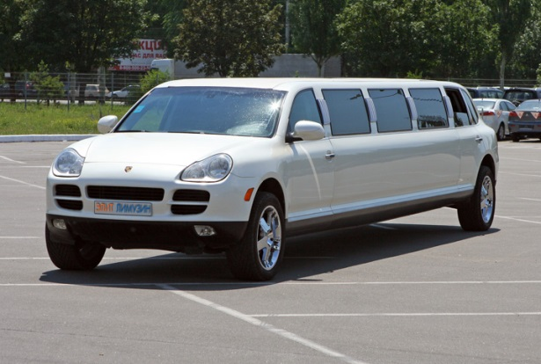
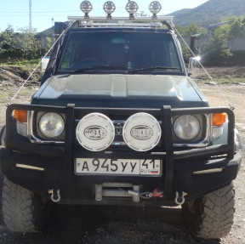
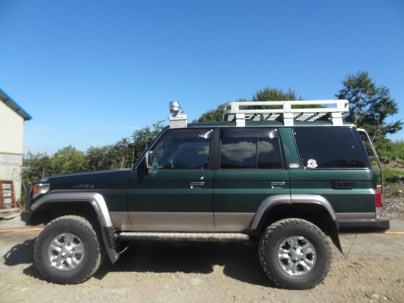
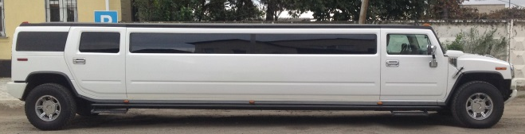
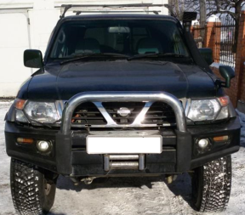
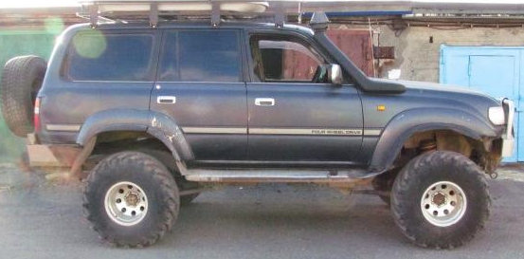
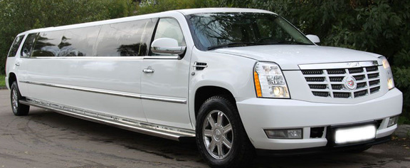
Изменение конструкции ТС
www.uslugiavto.ru
Увеличение колесной базы и массы
Установка «экспедиционного» оборудования на внедорожный автомобиль

Slide 3
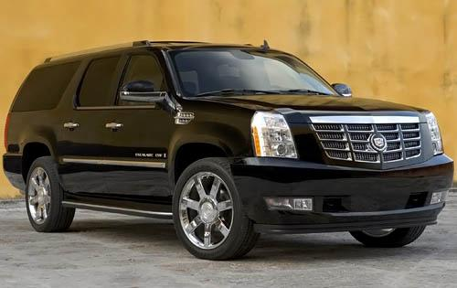
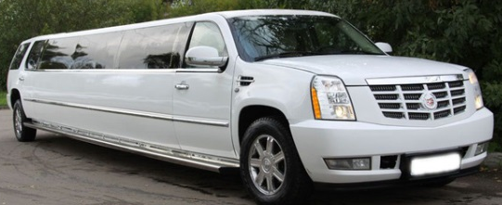
Автомобиль-лимузин на базе Cadillac Escalade ESV
Показатели | Исходное значение | После внесения изменений
Колесная база, мм | 3302 | 8080
Снаряженная масса, кг | 2592 | 4800
Полная масса, кг | 3221 | 5700
Длина ТС, мм | 5660 | 10438
Категория (Приложение №1 ТР ТС 018/2011) | М₁G | М₃
Исследуемый параметр | Расчетное значение | Допустимое значение | Соответствие нормативу
Установившееся замедление в штатном режиме, м/с² | 6,2 | >5 | +
Установившееся замедление в аварийном режиме, м/с² | 3,1 | >2,5 | +
Кинематическое отношение разжимного устройства стояночного тормоза | 4,7 | <7,2 | +
www.uslugiavto.ru

Slide 4
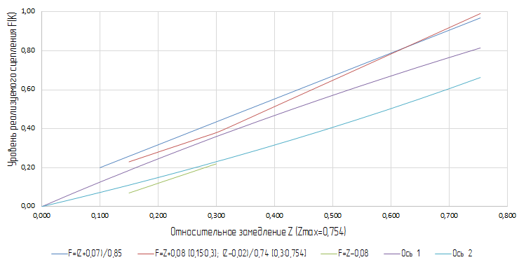
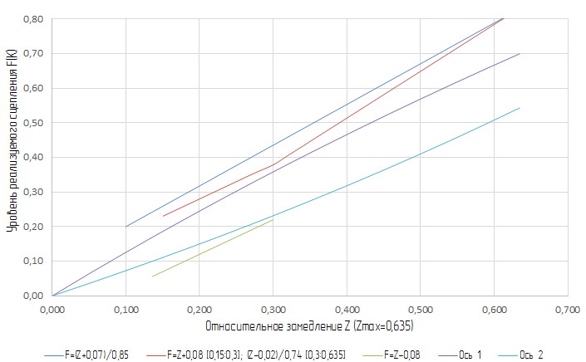
Рис.1. Графики уровней реализуемого осями АТС сцепления. Удлиненный CADILLAC Escalade ESV. Снаряженное состояние. Категория АТС – М₃.
Рис.2. Графики уровней реализуемого осями АТС сцепления. Удлиненный CADILLAC Escalade ESV. Полная загрузка. Категория АТС – М₃.
www.uslugiavto.ru

Slide 5
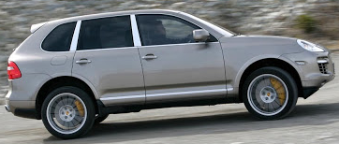

Автомобиль-лимузин на базе Porsche Cayenne S
Показатели | Исходное значение | После внесения изменений
Колесная база, мм | 2855 | 7380
Снаряженная масса,кг | 2240 | 3595
Полная масса, кг | 3015 | 4400
Длина ТС, мм | 4798 | 9323
Категория (Приложение №1 ТР ТС 018/2011) | M₁G | M₂
Исследуемый параметр | Расчетное значение | Допустимое значение | Соответствие нормативу
Установившееся замедление в штатном режиме, м/с² | 6,7 | >5 | +
Установившееся замедление в аварийном режиме, м/с² | 3,3 | >2,5 | +
Значение минимально допустимого склона, при котором стояночная тормозная система сохраняет эффективность, % | 18 | 18 | +
www.uslugiavto.ru

Slide 6
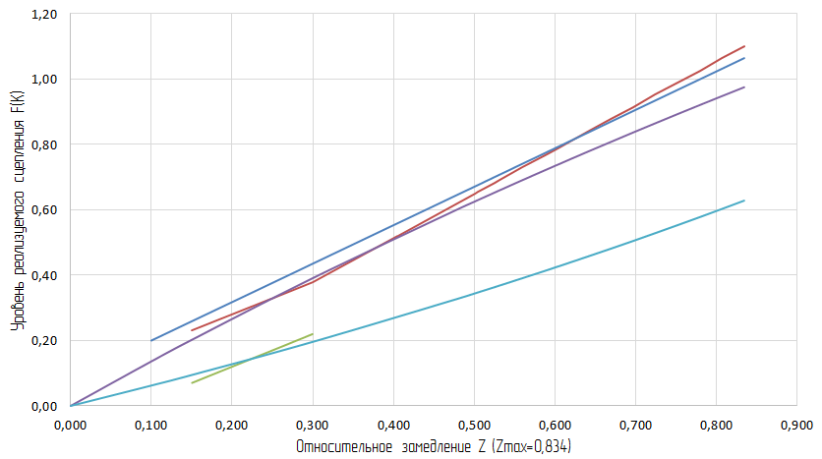
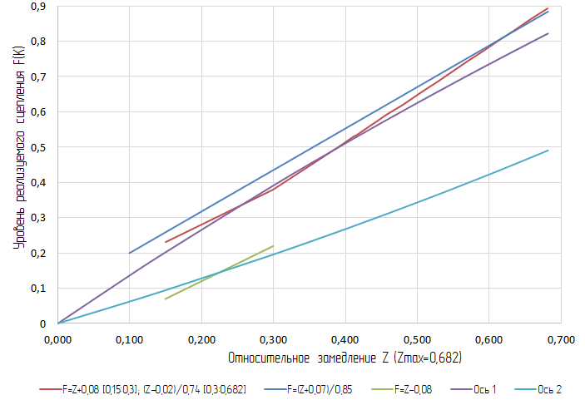
Рис.3. Графики уровней реализуемого осями АТС сцепления. Удлиненный Porsche Cayenne S. Снаряженное состояние. Категория АТС – М₂.
Рис.4. Графики уровней реализуемого осями АТС сцепления. Удлиненный Porsche Cayenne S. Полная нагрузка. Категория АТС – М₂.
www.uslugiavto.ru

Slide 7
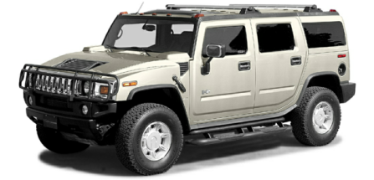
Автомобиль-лимузин на базе Hummer H2
Показатели | Исходное значение | После внесения изменений
Колесная база, мм | 3118 | 7722
Снаряженная масса, кг | 2909 | 3900
Полная масса, кг | 3901 | 4500
Длина ТС, мм | 5170 | 9774
Категория (Приложение №1 ТР ТС 018/2011) | M₁G | M₂
Исследуемый параметр | Расчетное значение | Допустимое значение | Соответствие нормативу
Установившееся замедление в штатном режиме, м/с² | 10,6 | >5 | +
Установившееся замедление в аварийном режиме, м/с² | 4,0 | >2,5 | +
Кинематическое отношение разжимного устройства стояночного тормоза | 12,3 | <10 | -
www.uslugiavto.ru

Slide 8
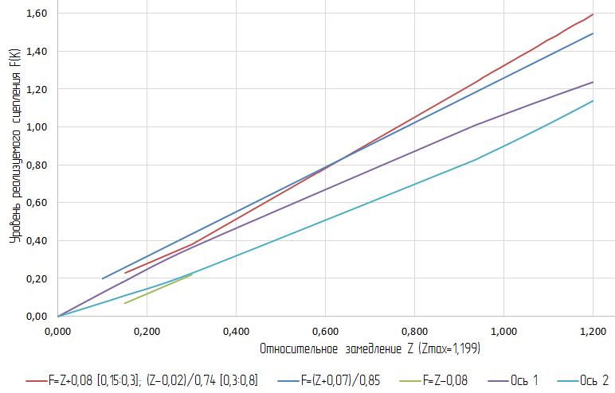
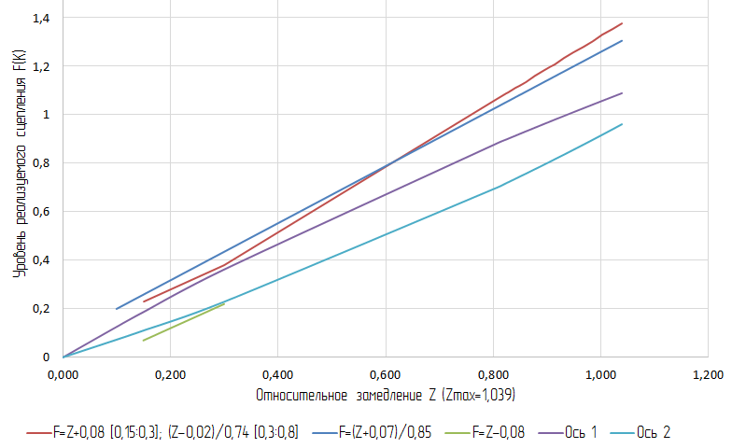
Рис.5. Графики уровней реализуемого осями АТС сцепления. Удлиненный Hummer H2. Снаряженное состояние. Категория АТС – M₂.
Рис.6. Графики уровней реализуемого осями АТС сцепления. Удлиненный Hummer H2. Полная загрузка. Категория АТС – M₂.
www.uslugiavto.ru

Slide 9
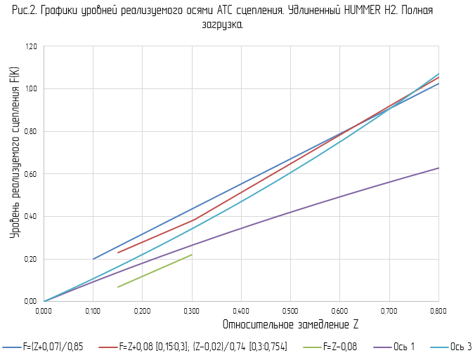
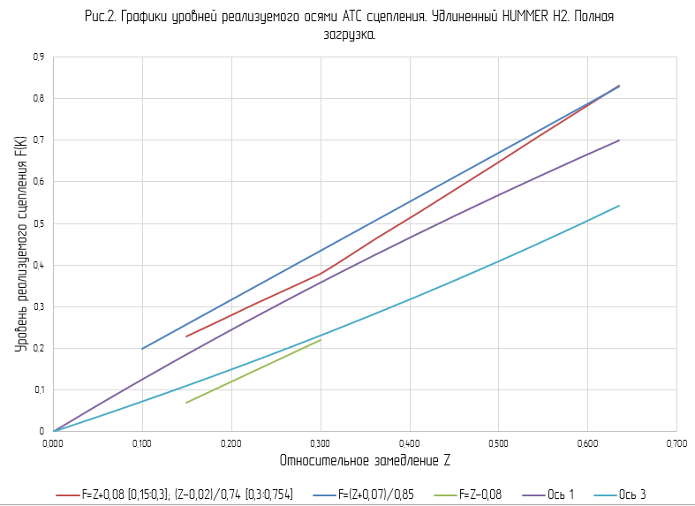
Возможные несоответствия тормозной системы требованиям Правил №13 ЕЭК ООН
www.uslugiavto.ru
Эффективность тормозных механизмов задней оси превышает эффективность передних
Низкая величина замедления при аварийном торможении, когда реализовано осевое разделение тормозных контуров. На примере Cadillac Escalade ESV
Тип разделения тормозных контуров | Величина замедления при аварийном режиме работы, м/с² | Норматив Правил ЕЭК ООН №13
Осевое | 2,2 | >2,5 м/с² – для М₂ и М₃ >2,2 м/с² - для категории N
Диагональное | 3,1

Slide 10
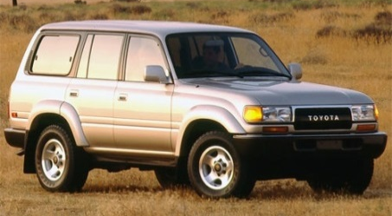
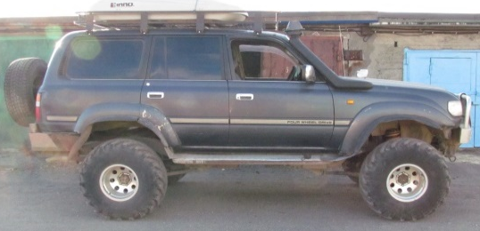
Автомобиль с внедорожным оборудованием на базе Toyota Land Cruiser
Показатели | Исходное значение | После внесения изменений
Высота центра тяжести, мм | 670 | 910
Ширина колеи, мм | 1600 | 1820
Снаряженная масса, кг | 2250 | 2390
Высота ТС, мм | 1860 | 2090
Категория (Приложение №1 ТР ТС 018/2011) | M₁G | M₁G
Исследуемый параметр | Расчетное значение | Допустимое значение | Соответствие нормативу
Установившееся замедление в штатном режиме, м/с² | 10,9 | >6,43 | +
Установившееся замедление в аварийном режиме, м/с² | 3,5 | >2,44 | +
Диаметр колеса, дюйм | Минимально необходимое кинематическое отношение разжимного устройства i_{РУ} | Фактическое i_{РУ} | Соответствие требованиям
31 | 8,95 | 10,78 | +
32 | 9,23 |  | +
33 | 9,47 |  | +
34 | 9,75 |  | +
35 | 10,02 |  | +
36 | 10,23 |  | +
37 | 10,57 |  | +
38 | 10,83 |  | -
39 | 11,09 |  | -
40 | 11,37 |  | -
41 | 11,64 |  | -
42 | 11,91 |  | -
www.uslugiavto.ru

Slide 11
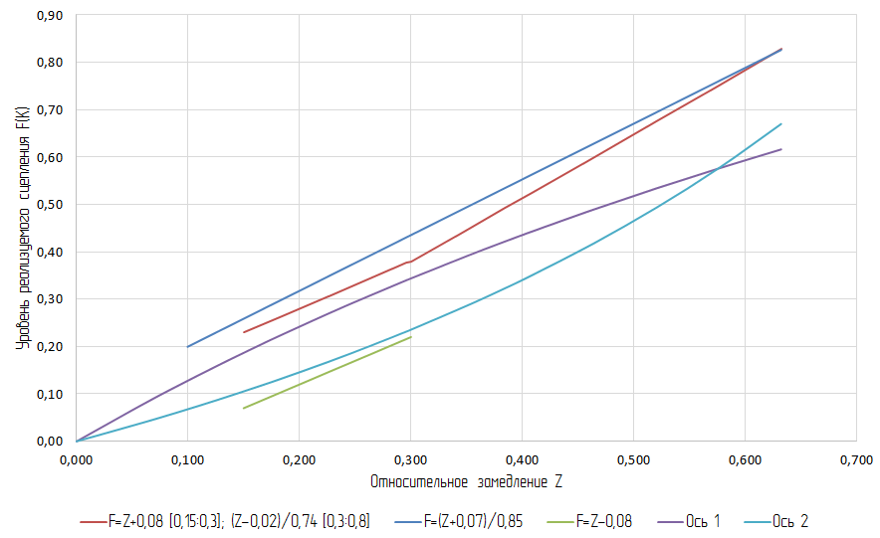
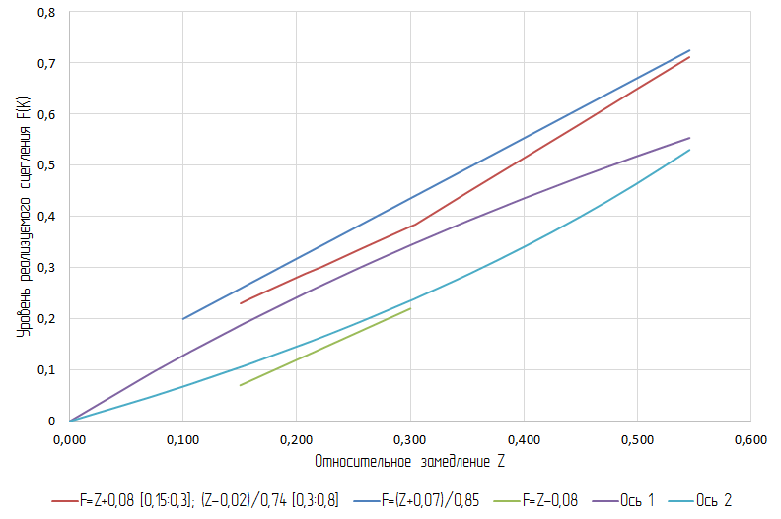
Рис. 7. Графики уровней реализуемого осями АТС сцепления. TOYOTA Land Cruiser. Снаряженное состояние. Категория АТС – M₁G.
Рис.8. Графики уровней реализуемого осями АТС сцепления. TOYOTA Land Cruiser. Полная загрузка. Категория АТС – M₁G.
www.uslugiavto.ru

Slide 12
Выводы:
При торможении автомобиля с увеличенной колесной базой («автомобиль-лимузин») в меньшей степени проявляется динамическое перераспределение веса в сравнении со стандартным автомобилем.
Возможностей штатной рабочей и стояночной тормозных систем в большинстве случаев достаточно для выполнения требований Правил ЕЭК ООН №13 при удлинении колесной базы с одновременным увеличением разрешенной максимальной массы при «переоборудовании» в «автомобиль-лимузин».
Штатная стояночная тормозная система удлиненного Hummer H2 не соответствует нормативам Правил ЕЭК ООН по удержанию на склоне с нормативным уклоном.
При торможении «внедорожного» автомобиля (категория M1G) с высоким центром тяжести и установленным дополнительным оборудованием значительно проявляется перераспределение сцепного веса на передние колеса.
Увеличение радиуса качения шин (диаметра колес) на ТС категории M1G ограничено возможностями стояночной тормозной системы.
www.uslugiavto.ru

